Slide 1




Trayectoria de:
Louis Althusser
Analizamos los principales aportes filósofos
Proyecto Realizado por: Ana Lucia Ruelas Payan.

Slide 2

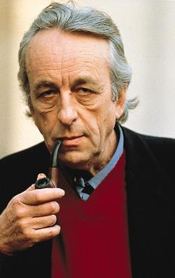
LOUIS ALTHUSSER
  Nació en Argelia (1918), colonia francesa.
  Falleció el 22 de octubre de 1990 (72 años) París (Francia)
  Su madre lo llamó Louis en recuerdo de su primer novio muerto en la guerra → lo marcó emocionalmente.
  Creció en un ambiente católico, disciplinado y rígido.
  Estudió en colegios jesuitas en Lyon.
LouisPierre Althusser

Slide 3

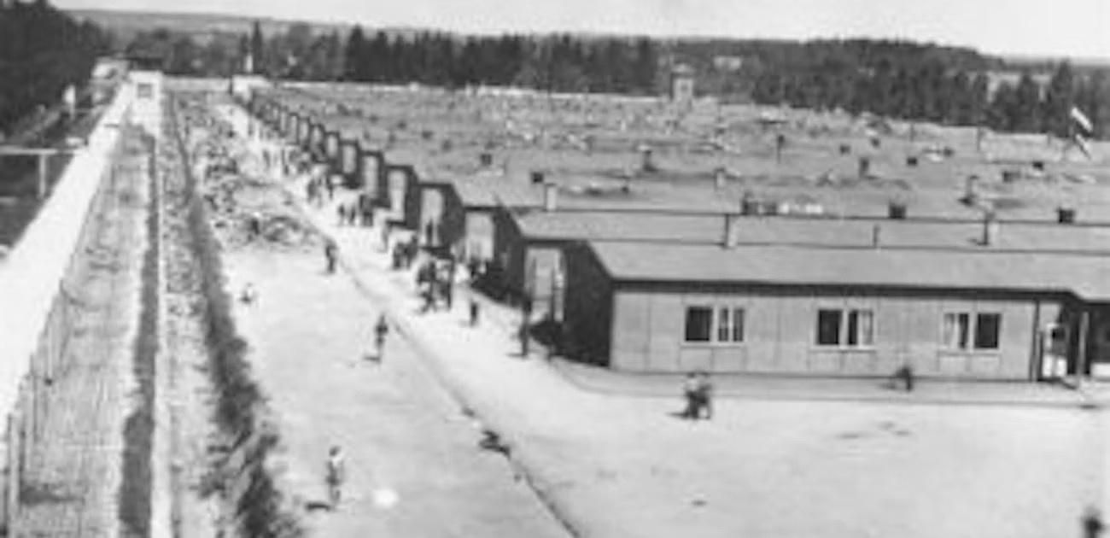
DATOS IMPORTANTES
  Fue prisionero en la Segunda Guerra Mundial (1940–1945).
  5 años en un campo de concentración alemán.
  Esta experiencia marcó su salud física y mental.
  En 1947 le fue diagnosticado un desequilibrio mental, internado en un hospital psiquiátrico en diversas ocasiones, diagnosticado con una «psicosis maníaco-depresiva,

Slide 4


Pensamiento filosófico
Aportes a la educación
  Filósofo marxista estructuralista.
  Crítico de la sociedad moderna.
  La educación no es neutral, sino un aparato ideológico del Estado (AIE).
  La escuela transmite ideología dominante.
  Reproduce desigualdades sociales bajo apariencia de igualdad.
  Enseña más que contenidos: obediencia y disciplina.
  Inspiró a Bourdieu, Passeron y Giroux.
Legado
  Invitó a mirar la educación con ojos críticos.
  Base de la pedagogía crítica.
  Escuela: espacio de control, pero también de resistencia.

Slide 5


FILOSOFÍA
“La escuela se convierte en el aparato ideológico dominante en las sociedades capitalistas.”
(Althusser, 1970/2003, p. 121)

Slide 6
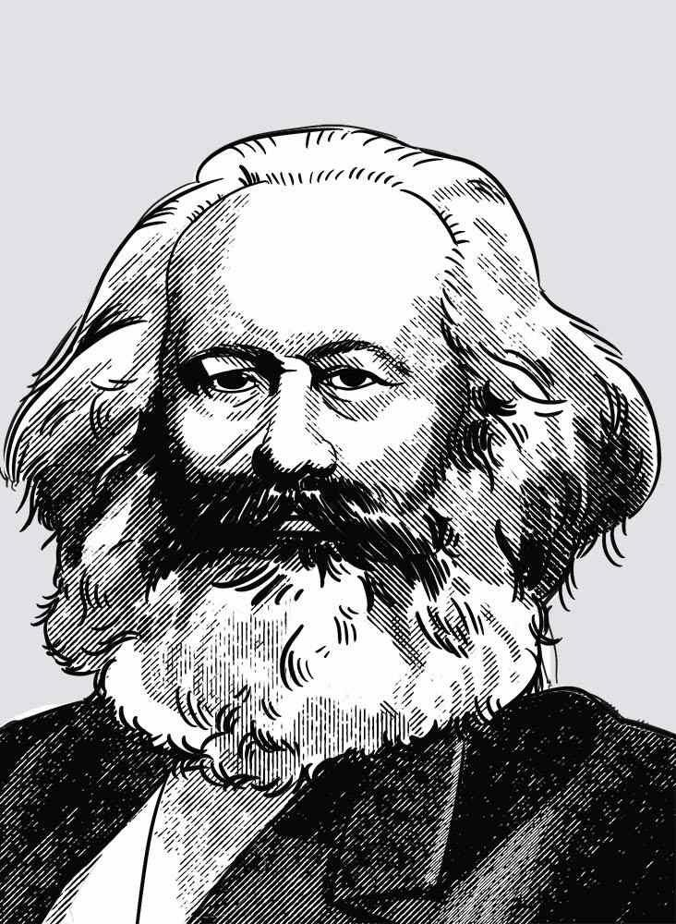


ESTRUCTURALISMO MARXISTA
01
Althusser fue un filósofo marxista que buscó reinterpretar a Marx desde un enfoque estructuralista.
02
Criticó las lecturas “humanistas” de Marx y defendió que lo central era entender las estructuras sociales (económicas, políticas e ideológicas), no tanto las intenciones individuales.
03
Propuso un Marx “maduro” y científico, centrado en la explicación de cómo funciona el capitalismo.

Slide 7

APARATOS IDEOLÓGICOS DEL ESTADO (AIE)
1
2
3
En su obra Ideología y aparatos ideológicos del Estado (1970), afirmó que el Estado mantiene el poder no solo con la represión (ejército, policía, leyes), sino también con la ideología.
Los aparatos ideológicos son instituciones como la escuela, la familia, la iglesia, los medios de comunicación, etc.
La más importante en la sociedad moderna es la escuela, porque forma a los ciudadanos para aceptar y reproducir el orden social capitalista.

Slide 8
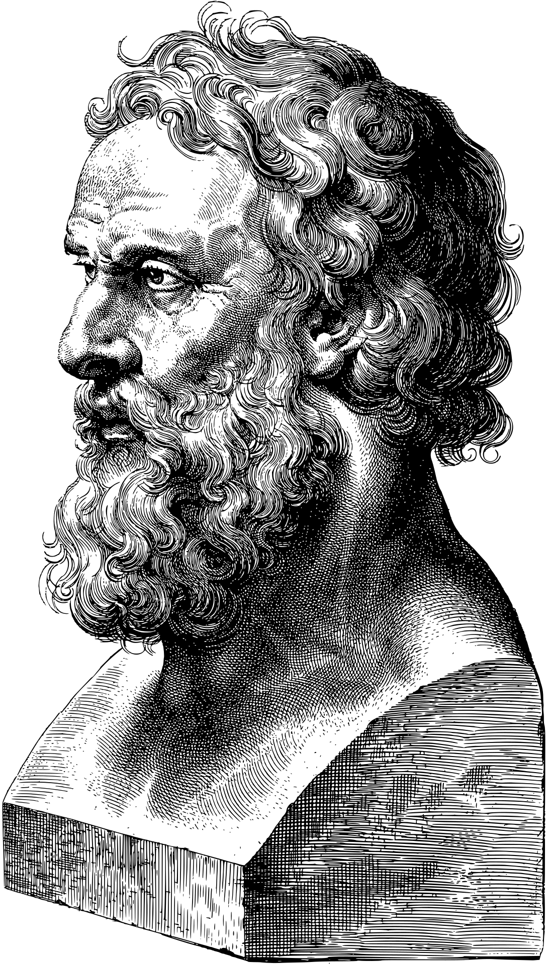
LA REPRODUCCIÓN SOCIAL
LA IDEOLOGÍA COMO PRÁCTICA MATERIAL
  Planteó que la educación cumple la función de reproducir las relaciones de producción:
  Enseña habilidades técnicas necesarias para el trabajo.
  Transmite normas, valores y actitudes que garantizan la obediencia al sistema.
  Así, el sistema educativo asegura la continuidad del capitalismo.
  Para Althusser, la ideología no es solo un conjunto de ideas, sino que se vive en la práctica: en rituales, rutinas y comportamientos cotidianos.
  Ejemplo: al decir “presente” en la lista escolar, el estudiante se reconoce como sujeto dentro de una institución que lo forma bajo ciertos valores.
01
02

Slide 9


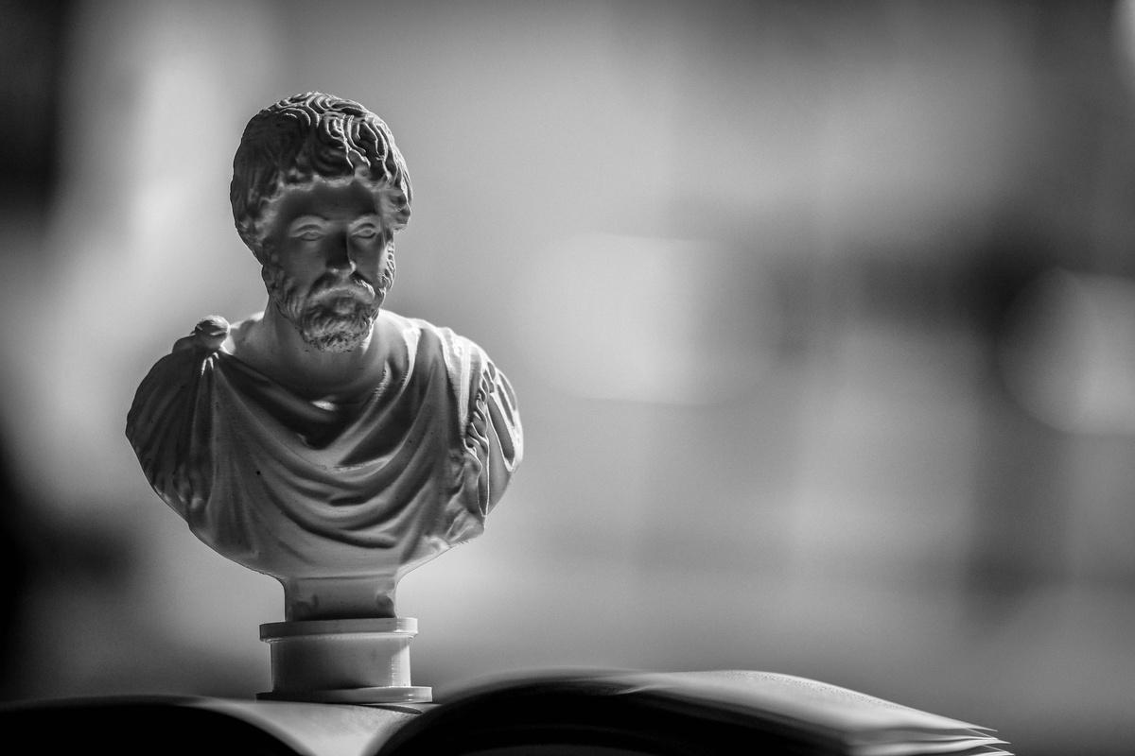

Interpelación del sujeto
Crítica a la neutralidad de la educación
  Introdujo el concepto de interpelación ideológica: la ideología “llama” a los individuos y los convierte en sujetos que aceptan su lugar en la sociedad.
  Ejemplo: cuando un policía grita “¡Eh, usted!” y la persona voltea, ya está reconociéndose dentro del marco de autoridad.
  La escuela parece un espacio imparcial, pero en realidad favorece a las clases dominantes.
  Althusser cuestionó la idea de que la educación sea un camino equitativo para todos.

Slide 10
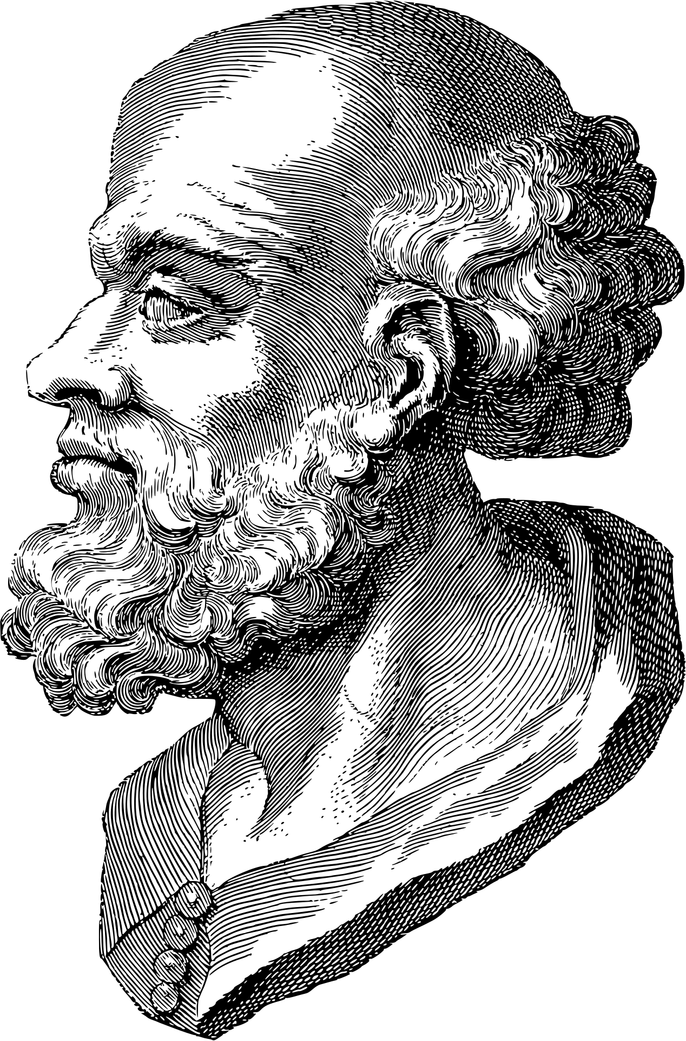

CONCLUSIONES
Los planteamientos de Louis Althusser giran en torno a la idea de que la sociedad capitalista se mantiene no solo por la fuerza, sino sobre todo por la ideología, transmitida a través de instituciones como la escuela. Su obra invita a cuestionar la supuesta neutralidad de la educación y a verla como un espacio donde se reproducen las desigualdades sociales.
01
02
  El poder no solo está en la fuerza, sino en la ideología.
  La escuela reproduce la sociedad existente.
  La educación puede ser también un espacio para cuestionar y transformar.

Slide 11
Referencias:
  Althusser, L., & Balibar, E. (1965/2009). Para leer El Capital. México: Siglo XXI.
  Althusser, L. (1965/2004). La revolución teórica de Marx. México: Siglo XXI.
  Althusser, L. (1992). El porvenir es largo. Barcelona: Destino.
  Althusser, L. (2003). Ideología y aparatos ideológicos del Estado. México: Siglo XXI. (Obra original publicada en 1970).
  Elliott, G. (2006). Hegel, Marx y Althusser. Madrid: Akal.
  Bourdieu, P., & Passeron, J. C. (1977). La reproducción: Elementos para una teoría del sistema de enseñanza. Barcelona: Laia.
  Giroux, H. (2003). La teoría y la resistencia en educación. México: Siglo XXI.
  McLaren, P. (2005). La pedagogía crítica y la globalización. Barcelona: Paidós.

